Slide 1
Інформаційно-цифрові технології та їх роль у забезпеченні якості освіти. Цифрова компетентність сучасного вчителя

Slide 2
Одним з найважливіших напрямків розвитку сучасного суспільства є забезпечення сфери освіти теорією і практикою використання сучасних інформаційних технологій, орієнтованих на реалізацію процесів навчання і виховання.
Впровадження новітніх інформаційно-комунікаційних технологій (ІКТ) у навчання відкриває великі можливості для вдосконалення освітніх педагогічних методик.

Slide 3
Інформація і технологія
Інформація
Технологія
абстрактне судження, що має різні значення залежно від контексту
інформацію можна зберігати, перетворювати і передавати
це сукупність і послідовність методів і процесів перетворення вихідних матеріалів, що дозволяють отримати продукцію з заданими параметрами

Slide 4
Інформаційні технології – це процеси, які реалізуються засобами обчислювальної техніки і забезпечують виконання заданих вимог до пошуку, подання, перетворення та передавання інформації, тобто процеси, що реалізують інформаційну діяльність людини
Засоби обчислю-вальної техніки
Інформа-ційна діяльність
Інфор-маційні технології

Slide 5
Компоненти інформаційних технологій
Інф. технол. навчання
Технічні засоби
Програмні засоби
Організаційно-методичне забезпечення

Slide 6
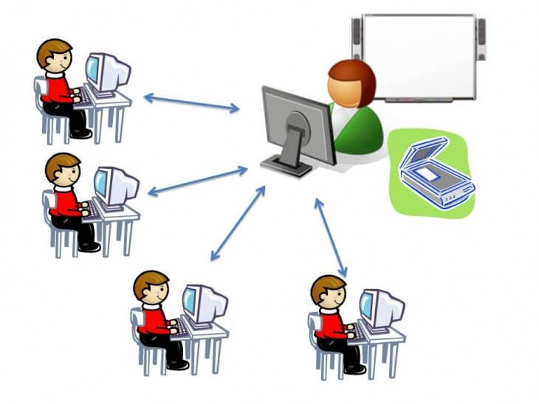
Види діяльності учнів
Інформаційно-навчальна
Навчально-ігрова
Експериментально-дослідницька
Самостійна

Slide 7
Напрямки використання ІКТ у навчальному процесі
пошук інформації у глобальній і локальній мережах;
зберігання, обробка й передача інформації;
розробка методичних і дидактичних матеріалів;
здійснення автоматизованого контролю навчальної діяльності;
розробка педагогічних програмних засобів (ППЗ) різного призначення;
розробка web-сайтів навчального призначення;
дистанційне регулювання навчальної діяльності;
організація інтелектуального дозвілля учнів.

Slide 8
Інформаційні технології використовуються для розробки методичних і дидактичних матеріалів
розробки уроків
розробка навчально-методичних матеріалів і рекомендацій
створення ілюстративного, цікавого матеріалу
формування картки-завдання
організація і проведення інтелектуальних ігор і вікторин
розробка ППЗ навчального та виховного призначення та ін.

Slide 9
Програмне забезпечення інформаційних технологій навчального призначення
Інформаційні технології | Можливості ІТ | Програмне забезпечення ІТ
Технологія роботи з текстовою інформацією | візуалізація інформації опрацювання текстової та графічної інформації автоматизація процесів інформаційно-методичного забезпечення | MS Word MS Publisher Smart Notebook
Технологія роботи з графічною інформацією | візуалізація інформації опрацювання графічної інформації автоматизація процесів інформаційно-методичного забезпечення | Pain Photoshop Smart Notebook та ін.

Slide 10
Інформаційні технології | Можливості ІТ | Програмне забезпечення ІТ
Технологія числових розрахунків | опрацювання числової інформації автоматизація процесів обчислювальної діяльності опрацювання результатів експериментів автоматизація процесів інформаційно-методичного забезпечення автоматизація контролю знань автоматизація управління навчальною діяльністю | MS Excel
Технологія збереження, пошуку і сортування даних | архівування великих об’ємів інформації автоматизація процесів інформаційно-методичного забезпечення автоматизація процесів інформаційно-пошукової діяльності автоматизація контролю знань | MS Excel MS Access та ін.

Slide 11
Інформаційні технології | Можливості ІТ | Програмне забезпечення ІТ
Мережеві інформаційні технології | цільовий пошук інформації доступ до спеціалізованих банків даних передача інформації обмін інформацією | MS Internet Explorer MS Outlook Express E-mail та ін.
Мультимедійні технології | одночасна робота з різними видами інформації автоматизація процесів інформаційно-методичного забезпечення комп’ютерна візуалізація моделей явищ та об’єктів | Авторські програмні засоби навчального призначення MS PowerPoint Smart Notebook та ін.

Slide 12
Класифікація засобів ІКТ в залежності від методичного призначення
ІКТ В ОСВІТІ
Навчальні
Моделювальні
Тренувальні
Інформаційно-пошукові та довідкові
Демонстраційні
Імітаційні
Лабораторні
Навчально-ігрові
Розрахункові

Slide 13
До основних напрямів використання ІКТ у початковій школі належать:
проведення уроків-презентацій
використання електронних навчальних посібників
розв’язування інтерактивних кросвордів
тестовий комп’ютерний контроль
комп’ютерні дидактичні ігри
інтернет ресурси

Slide 14
Проведення уроків-презентацій
презентації зручно використовувати на різних етапах уроку: як наочний матеріал під час вивчення нової теми, а також для закріплення вивченого матеріалу
уроки-презентації дозволяють не тільки ефективно й корисно використовувати час на уроках у початкових класах, а й сприяють розвитку інтересу учнів до навчального предмету.

Slide 15
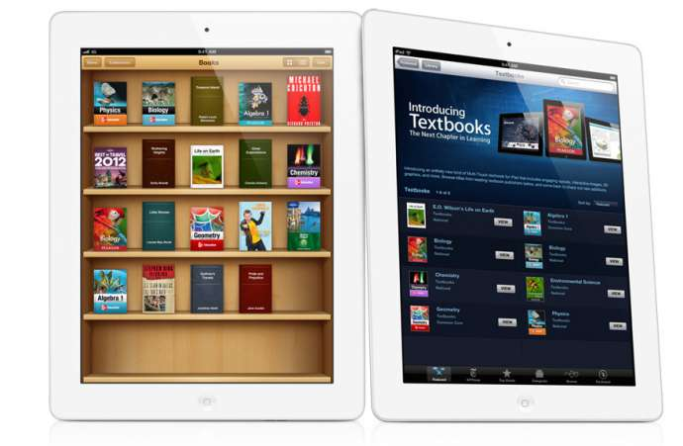
Використання електронних методичних посібників
Особливістю електронного посібника є те, що він може бути і довідником, і тренажером, і репетитором
учні навчаються в зручний для них час, у зручному місці і відповідному темпі, тим самим забезпечуються вимоги комфортності й зручності навчання

Slide 16
Розв’язування інтерактивних кросвордів
Кросворди розширюють кругозір, допомагають краще орієнтуватися в постійно зростаючому потоці інформації. Розв’язування їх тренує пам’ять, розвиває кмітливість, учить працювати з довідковою літературою, спонукає до поглиблення знань, виробляє вміння доводити розпочату справу до кінця

Slide 17
Тестовий комп’ютерний контроль
важливою ланкою процесу навчання в початкових класах є контроль знань і вмінь учнів. Від того, як він організований, на що націлений, істотно залежить ефективність всієї навчальної роботи.
методи безперервного й інтенсивного контролю знань є істотними компонентами сучасної інформаційної технології в освіті й тестування – найважливіший із них

Slide 18
Комп’ютерні дидактичні ігри
Комп’ютерні ігри тренують пам’ять, логіку, координацію рухів, уміння планувати свою діяльність, знаходити інформацію, необхідну для досягнення поставленої мети. Ігри формують у дитини мотиваційну та інтелектуальну готовність використання комп’ютерних засобів для здійснення своєї діяльності.
Ігрова діяльність – це багатоскладовий і продуктивний процес, структура якого включає інтелектуальну, пізнавальну, пошукову, проектну та інші форми прояву творчої активності.

Slide 19
Навчальний процес
Виховний процес
Мультимедійна підтримка
Урочний час
Позаурочний час
Урочний час
Позаурочний час
Математика
усний рахунок
математичний диктант
логічна розминка тощо
Читання
словничкова робота
робота з текстом
інтегровані уроки
повчально-піднавальні матеріали
позакласне читання
організація дозвілля
виявлення психологічних особливостей та ціннісних орієнтацій
розвивальні ігри тощо
Українська мова
каліграфічна хвилинка
зоровий диктант
склади переплутались
граматичні вправи
вправи з орфографії, пунктуації тощо
Індивідуальні заняття
усний рахунок
логічні вправи
тести
відпрацювання правил
робота над проєктами

Slide 20
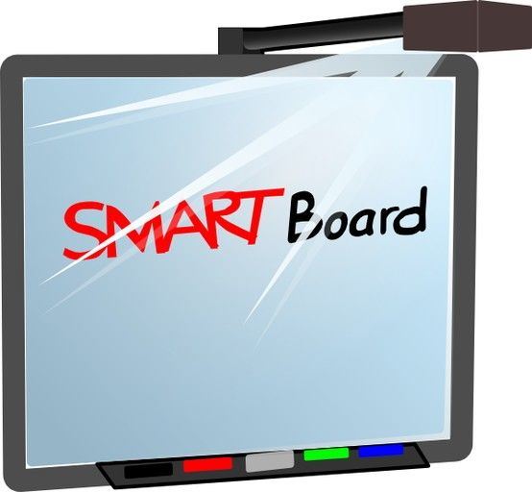
Майбутні педагоги мають володіти програмами, що містить пакет Microsoft Office

Slide 21
Принципи використання ІКТ під час навчальних занять
наочності
привабливості
систематичності та послідовності
психологічного комфорту
цілісності

Slide 22
Компетенції
Ключові
Базові
Спеціальні
загальні компетенції, які є необхідними для соціально-продуктивної діяльності
необхідні в певній професійній галузі
необхідні для виконання конкретної дії, розв'язання професійного завдання чи проблеми

Slide 23
Структура інформаційної компетентності педагога
Інформаційна компетентність
ціннісно-мотиваційний компонент
когнітивний компонент
діяльнісний компонент
рефлексивний компонент
предметно-орієнтований компонент

Slide 24
Зміст інформаційної компетентності педагога
Знання
Уміння
основ понять у галузі інформатики
ефективних методів пошуку та опрацювання професійної інформації
підходів до використання ІКТ в освітньому процесі
вимог до ППЗ
особливостей використання ІКТ (санітарно-гігієнічні норми, вплив ІКТ на дітей, вимоги до відбору ППЗ тощо)
встановлювати ПЗ
використання ІКТ для управління освітнім процесом, створення методичного забезпечення навчальних занять та власного саморозвитку
використання ІКТ для розвитку дитини
використання ІКТ для дітей з особливими освітніми потребами тощо.

Slide 25
Зміст інформаційної компетентності педагога
Навички
Особистісні якості
електронного листування
пошуку інформації
створення дидактичних матеріалів за допомогою офісних додатків
використання ІКТ для самоосвіти
відбору ППЗ для дітей певного віку, спрямованих на розв'язання певних педагогічних завдань
педагогічно-доцільного використання ІКТ під час занять
комунікабельність
наполегливість
уважність
критичне мислення
здатність до аналізу, синтезу, порівняння, формування оціночних суджень
прагнення до саморозвитку та самовдосконалення

Slide 26
Цифрова компетентність
Впевнене, критичне, безпечне та відповідальне використання та взаємодія з інформаційно-комунікаційними технологіями для навчання, роботи та участі у суспільному житті.

Slide 27
Складові цифрової компетентності
Інформаційна грамотність і вміння працювати з даними
Комунікація та спільна робота
Створення контенту
Безпечне користування
Вирішення проблем

Slide 28
Цифрова компетентність учителя початкової школи
Сукупність знань про цифрові технології та уміння їх застосовувати на засадах цінностей цифрового суспільства у професійній діяльності з урахуванням особливостей початкової школи.
Специфіка цифрової компетентності учителів початкової школи виявляється в її спрямованості на вирішення пріоритетних завдань Нової української школи для забезпечення сучасного рівня освіти молодших школярів.

